Slide 1
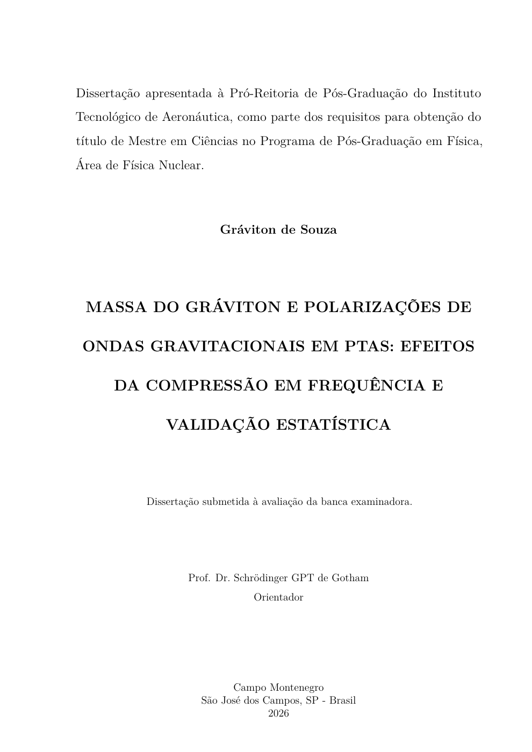
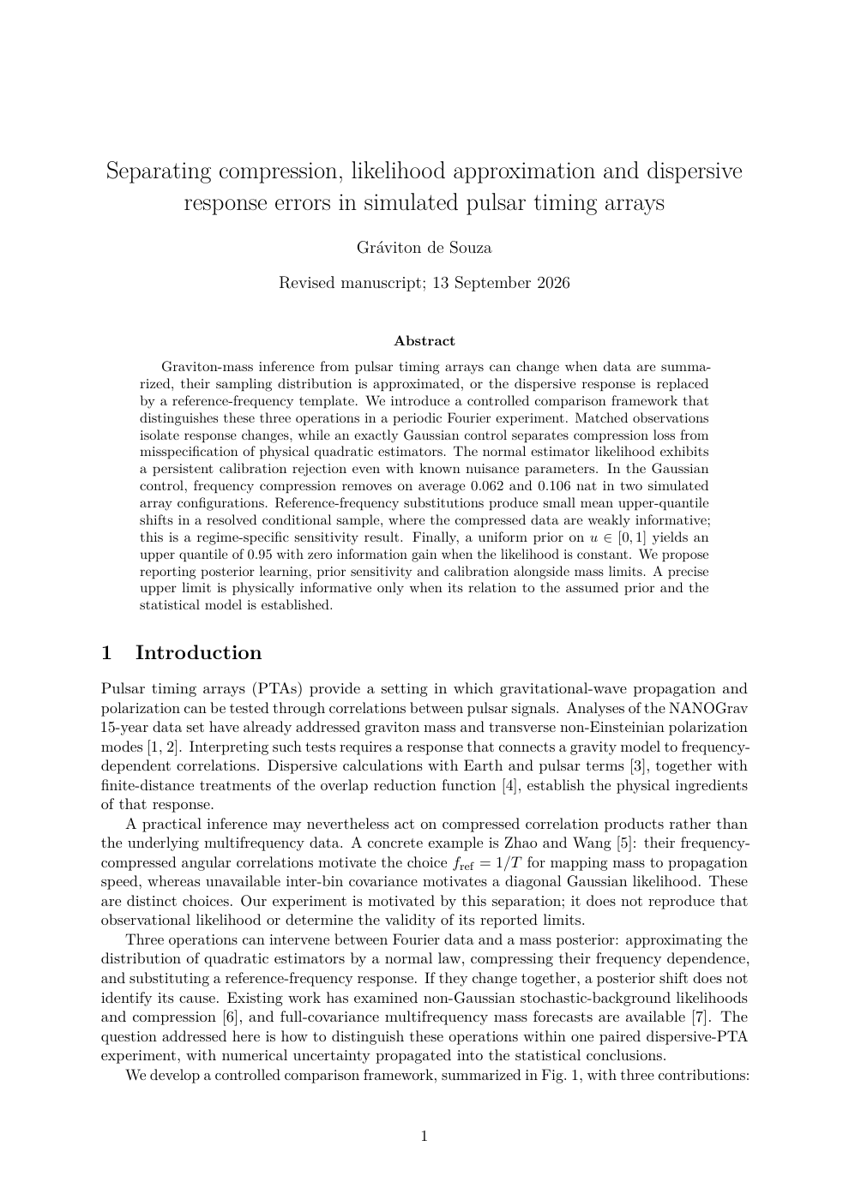
Uma dissertação em poucos dias
55 horas
no calendário do goal
31 horas
no contador do goal
167 páginas
Artigo: 9 páginas
O artigo foi revisado após o goal. Nenhum título foi concedido.
1 / 15
Notes:
Tempo sugerido: 60 s
Abrir mostrando os artefatos reais. O agente produziu uma dissertação de 167 páginas e um artigo inicialmente de sete páginas. O manuscrito mostrado tem nove páginas após revisão posterior. Da criação ao encerramento do goal transcorreram 54h56min, arredondadas para 55 horas; desde o primeiro pedido foram cerca de 57 horas. O contador do goal marcou 30h51min, sem representar tempo de CPU. A provocação é o que uma entrega assim diz sobre a formação humana.
Fontes: Relatório, abertura e apêndice D; PDFs originais.

Slide 2
O que o diploma deve atestar?
Se um agente produz
a dissertação,
como demonstramos
a formação do pesquisador?
2 / 15
Notes:
Tempo sugerido: 120 s
Apresentar a pergunta antes dos detalhes de execução. Um documento pode ser útil para avaliar o resultado científico e insuficiente para demonstrar o domínio individual. Separar aprendizagem, qualidade e responsabilidade. Evitar dizer que o PDF não prova nada ou que a formação perdeu valor. O experimento não mediu aprendizagem.
Fontes: Relatório, abertura e seção 3.

Slide 3
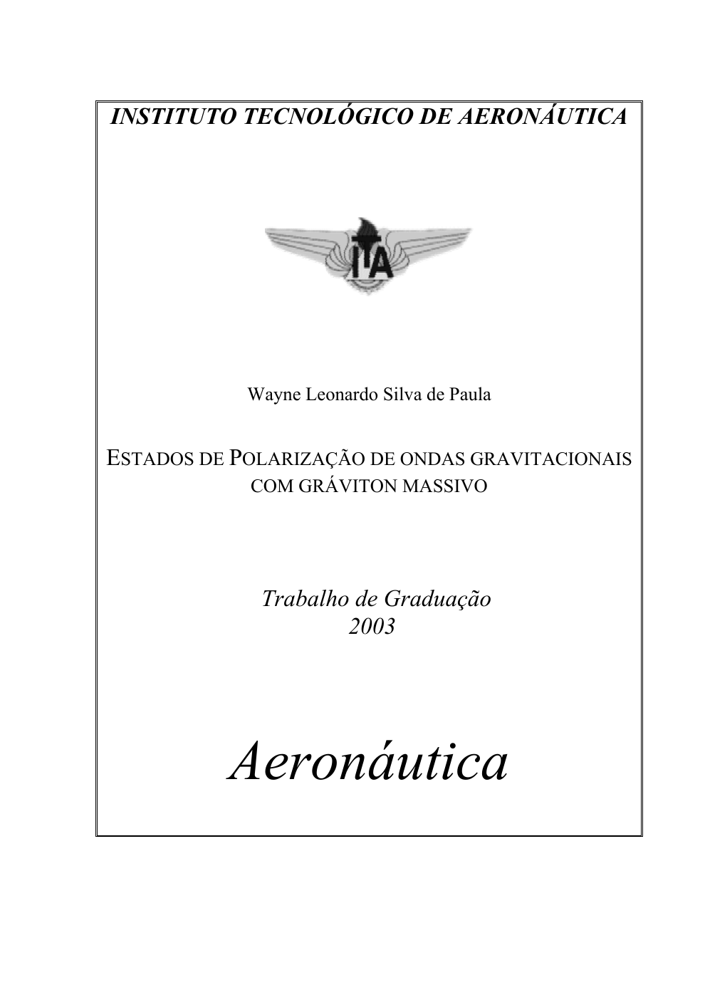
Uma intenção ampla, um TG de partida
Propor uma continuação.
Implementar e validar.
Escrever a dissertação.
O proponente não dominava o tema
e não forneceu uma hipótese nova.
3 / 15
Notes:
Tempo sugerido: 80 s
O proponente declara não dominar o tema e não ter fornecido hipóteses, equações ou código. Forneceu o TG de 2003 e solicitou continuidade implementável, validável e com potencial de publicação. O texto do slide é uma síntese dos pedidos, não uma citação literal. Não afirmar ausência completa de intervenção: houve acompanhamento e pareceres encaminhados.
Fontes: TG_Wayne.pdf; relatório, apêndices A a A.2.

Slide 4
A delegação e a revisão
Usuário
Codex Astra
Gemini
Direção e
acompanhamento
Formulação, código
e escrita
Dois pareceres
encaminhados pelo usuário
Três subagentes apoiaram a execução do Codex.
4 / 15
Notes:
Tempo sugerido: 80 s
Ler o diagrama da esquerda para a direita. O usuário definiu a intenção e acompanhou o processo. O Codex Astra coordenou três subagentes e formulou, implementou e redigiu. Os pareceres do Gemini chegaram por intermédio do usuário. A seta dupla indica crítica e resposta, não uma integração automática entre sistemas. Não houve revisão cega nem avaliação formal por pares humanos.
Fontes: Relatório, abertura, seção 2 e apêndices A e B.

Slide 5
A primeira decisão foi descartar caminhos
2003 / 2004
O TG já tinha resultados publicados.
2026
A literatura sugeriu uma comparação
ainda a testar.
Pergunta escolhida: quando simplificar os dados muda a resposta?
5 / 15
Notes:
Tempo sugerido: 90 s
Em vez de alegar que repetiu o TG como descoberta, o agente reconheceu resultados já publicados em 2004 e antecedentes posteriores. Um trabalho de 2026 motivou uma comparação entre simplificações. Não dizer que esse artigo continha uma falha já provada. O recorte foi uma pergunta de confiabilidade com originalidade candidata.
Fontes: Relatório, seção 1; protocolo e decisão de recorte na literatura.

Slide 6
Um teste encontrou confiança excessiva
90%
62,6%
era a cobertura anunciada
foi a cobertura no teste
Em 313 de 500 casos, a faixa continha a resposta conhecida.
6 / 15
Notes:
Tempo sugerido: 100 s
Explicar sem física: em dados simulados sabemos a resposta. Uma faixa de incerteza que promete conter essa resposta em 90% dos casos precisa passar por um teste. Em um parâmetro de ruído ela continha a resposta em 313 de 500 casos, 62,6%. Isso demonstra uma limitação daquela aproximação naquele teste, não erro de todos os métodos. O problema tornou-se parte do resultado científico.
Fontes: Relatório, seção 2 e apêndice B.1; review_efac_coverage.json.

Slide 7
Uma IA criticou. A outra conferiu.
Crítica à dissertação
Crítica ao manuscrito
50 casos adicionais
300 análises
Revisão do texto
Recusa de extrapolações
Falhar na simulação não prova falha inevitável em dados reais.
7 / 15
Notes:
Tempo sugerido: 120 s
Distinguir os ciclos. No primeiro, o Codex conferiu o parecer e acrescentou 300 análises em 50 casos sob condições fixadas, além de um estudo temporal. O complemento resolveu um problema menor. No segundo, o agente revisou o artigo sem simulações novas e recusou extrapolações: falha em simulação não prova falha inevitável em dados reais. As frases do slide são sínteses, não transcrições. A revisão foi mediada pelo usuário e não certifica o resultado.
Fontes: Relatório, seção 2 e apêndice A.2; article/REVISION_NOTES.md.

Slide 8
Concluir a tarefa não encerrou a pergunta
Plano concluído
Comparação ampla
ainda inconclusiva
A resposta mais restrita e o uso de dados simulados
continuaram explícitos no trabalho.
8 / 15
Notes:
Tempo sugerido: 90 s
A comparação ampla continuou inconclusiva na precisão exigida. O estudo adicional respondeu sob condições fixadas, sem resolver a formulação ampla. O agente escolheu a alternativa simulada autorizada pelo plano porque não tinha um adaptador local validado para as séries reais. Há dados públicos, portanto não dizer que eram inexistentes. Discutir o risco de confundir entrega administrativa e conclusão científica.
Fontes: Relatório, seção 2 e apêndices B e B.1.

Slide 9
Escala e custo do experimento
26.069
45.528
linhas em código e testes
análises principais
~US$ 50
~US$ 1.300
rateio da assinatura informado
equivalente em API Standard
Volume executado e custo de tokens não medem formação nem qualidade.
9 / 15
Notes:
Tempo sugerido: 80 s
As linhas incluem comentários e vazios. As análises principais reutilizam dados; não são 45 mil descobertas. A suíte básica soma 217 verificações, com outras auditorias. Não estimar equivalência a anos de trabalho humano sem comparação. O custo de US$ 50 é rateio informado; US$ 1.300 é equivalente em API Standard a preços de 13/09/2026. Fast seria aproximadamente US$ 2.600. A estimativa exclui Gemini, computação local, ferramentas e estudo de caso. Não mede o esforço de compreender e verificar. Detalhes no apoio.
Fontes: Relatório, apêndices C e E; estimativa_custo_api.json.

Slide 10
O produto e a pessoa pedem provas distintas
Produto científico
Domínio individual
A pergunta é relevante?
A evidência sustenta a conclusão?
A pessoa explica as escolhas?
Prevê o efeito de uma mudança?
Detectar o uso de IA não é avaliar aprendizagem.
10 / 15
Notes:
Tempo sugerido: 120 s
O documento continua permitindo examinar a pesquisa. O caso mostra que sua qualidade aparente não basta para atribuir domínio ao estudante. Identificar uso de IA ou exigir declaração de ferramentas tem papel de transparência, mas não responde se a pessoa entende o que foi feito. Explicar essa distinção sem tratar integridade acadêmica como dispensável.
Fontes: Relatório, seção 3.

Slide 11
Mais artigos ou mais conhecimento?
O que a contribuição
permite saber agora?
Uma pequena extensão pode eliminar
uma incerteza importante.
O caso abre essa discussão; não demonstra colapso dos periódicos.
11 / 15
Notes:
Tempo sugerido: 130 s
Apresentar como cenário, não previsão comprovada: se agentes aumentarem a produção, atenção de revisores pode limitar o sistema. Contribuições incrementais não perdem valor automaticamente. Uma réplica crítica ou limite bem determinado pode ser mais relevante que alegar uma grande descoberta. No caso, a limitação da aproximação e a inconclusão documentada permitem discutir utilidade. Pedir que a audiência pense no critério que usaria para priorizar um manuscrito.
Fontes: Relatório, seção 4.

Slide 12
O que muda entre simular e medir?
Simulações
Medições
Controles com resposta conhecida
Teste das hipóteses do modelo
Confronto com o fenômeno
Controle do instrumento e do ensaio
O diferencial é a força da evidência e de sua interpretação.
12 / 15
Notes:
Tempo sugerido: 110 s
O experimento foi computacional. Não comparou produtividade ou qualidade com pesquisa de laboratório. Medir exige vínculo com fenômenos, calibração e desenho de ensaios; dados inéditos podem ampliar a evidência. Isso não garante superioridade do experimental: teoria e computação também contribuem e experimentos também usam automação. A pergunta comum é o que conecta a conclusão à evidência e como a pessoa responde por essa conexão.
Fontes: Relatório, seção 4.

Slide 13
A orientação pode trabalhar com outra divisão
O agente amplia
a capacidade de executar.
A orientação precisa tornar
o julgamento observável.
Escolher perguntas. Justificar hipóteses. Decidir quando parar.
13 / 15
Notes:
Tempo sugerido: 130 s
O agente pode executar implementações e primeiras comparações. A oportunidade é explorar ideias antes inviáveis. O orientador e o estudante precisam construir critérios, escolher problemas e verificar resultados. Isso não retira formulação do estudante; torna importante observá-la. Distinguir atividade para aprender, que pode pedir trabalho individual, da produção científica com delegação ampla. Não reduzir o estudante a operador de agentes.
Fontes: Relatório, seções 3 e 4.

Slide 14
A formação aparece antes da defesa
Antes
Prever o efeito de uma alteração.
Durante
Explicar o resultado e seus controles.
Na defesa
Reconstruir o argumento e seus limites.
Evidências de domínio acumuladas ao longo do curso.
14 / 15
Notes:
Tempo sugerido: 130 s
Propor uma sequência de avaliação concreta. Antes de rodar uma modificação, o estudante registra a previsão e a razão. Depois interpreta o novo gráfico e explica uma divergência. Na defesa reconstrói um argumento central e seus limites, em parte sem assistência quando apropriado. A banca usa registros de acompanhamento para julgar autonomia e profundidade. Para o doutorado e mestrado, discutir níveis esperados sem assumir que número de páginas diferencia os títulos. Estas são propostas pedagógicas, não resultados testados no caso.
Fontes: Relatório, seções 3 e 5.

Slide 15
O que passaríamos a exigir?
Da contribuição científica?
Do domínio do estudante?
Do processo de orientação?
15 / 15
Notes:
Tempo sugerido: 110 s
Encerrar com espaço real para debate. Convidar a audiência a formular um critério para cada questão. O experimento fornece artefatos e decisões verificáveis; a qualidade científica deve ser examinada por especialistas, e aprendizagem requer estudo próprio. Não propor uma única política institucional a partir de um caso. Se houver mais tempo, discutir avaliação independente do manuscrito e comparação entre versões, ainda não realizadas.
Fontes: Relatório, seção 5.

Slide 16
Apoio: definições das métricas
Medida | Leitura correta
26.069 linhas | Módulos, scripts e testes, com comentários e vazios
45.528 análises | Quatro campanhas, com dados compartilhados
54 h 56 min | Calendário da criação ao encerramento do goal
30 h 51 min | Contador do goal; não mede tempo de formação
Apoio
Notes:
Apoio opcional
Números históricos da v1.0.0. O manuscrito de nove páginas é posterior. O total de código arquivado não é deduplicado. O tempo do goal não é CPU. As análises compartilham dados.
Fontes: Relatório, apêndices C e D.

Slide 17
Apoio: hipóteses da estimativa de custo
Categoria até o goal | Milhões de tokens | US$
Entrada nova | 20,58 | 205,84
Entrada em cache | 822,05 | 822,05
Saída, com raciocínio | 5,23 | 261,46
~US$ 1.300 Standard / ~US$ 2.600 Fast
Com complementos científicos. Estimativas, não faturas.
Apoio
Notes:
Apoio opcional
Aplicação dos preços oficiais Astra Standard de 13/09/2026 aos registros únicos por resposta. Até o goal são 6.510 respostas, com agente principal e três subagentes, totalizando US$ 1.289,34. Os complementos científicos acrescentam US$ 14,29. 97,56% da entrada veio de cache. Gravações de cache zero no registro; cobrar toda entrada nova como gravação acrescentaria cerca de US$ 53, mantida a reutilização. Fast dobra o preço. Não incluir o contador do goal nem somar raciocínio duas vezes. Exclui Gemini, computação local, ferramentas adicionais e estudo de caso. US$ 50 é estimativa do usuário sobre rateio, não tarifa de API.
Fontes: Relatório, apêndice E; estimativa_custo_api.json; developers.openai.com/api/docs/models/gpt-6-astra.

Slide 18
Apoio: documentos para examinar o caso
github.com/flavioluiz/TGdoWayne
Relatório com evidências e apêndices
Dissertação e manuscrito revisado
Código, resultados e registros de revisão
Apoio
Notes:
Apoio opcional
O repositório reúne PDFs e fontes, evidências e notas de revisão. O corpo do relatório discute decisões e formação; os apêndices guardam interações, métricas e método. Conversas privadas não foram transcritas.
Fontes: https://github.com/flavioluiz/TGdoWayne

